Slide 1
Farkas bence
Szakmai prezentáció

Slide 2

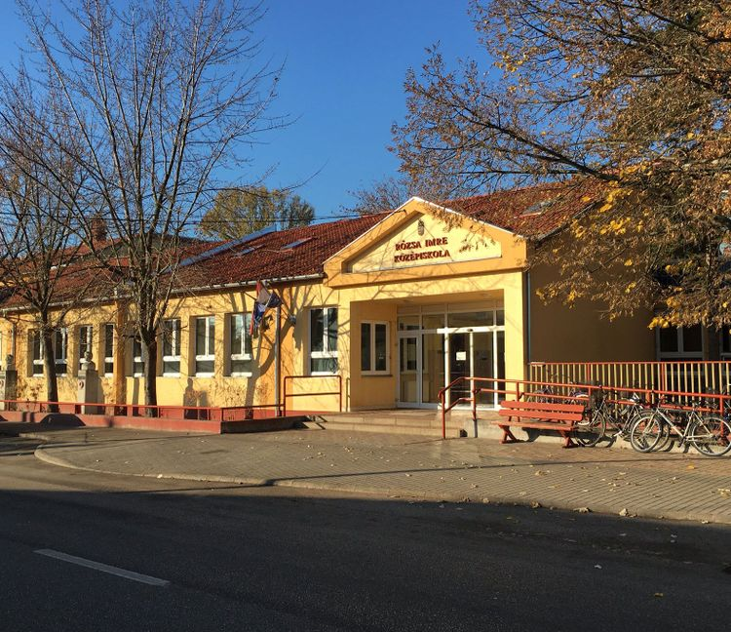

Személyes bemutatkozás
Notes:
5 éve tanulom és foglalkozok programozással és szoftverfejlesztéssel.
Értek az adatbáziskezeléshez, web/szoftverfejlesztéshez, virtuális gépek működtetésére, videó/képszerkesztéshez illetve még sok más dologhoz.
Számomra ez a szakma közel áll és nagy lelkesedéssel végzem a feladataimat.
Részemre fontos a folyamatos fejlődés és a meglévő ismereteim gyarapítása ezért szabadidőmben is szívesen foglalkozok a szakmámmal. Emellé mindezt élvezem csinálni. Jók az együttműködési és kommunikációs készségeim ezért szeretek csapatban dolgozni.
A terveim és céljaim az, hogy majd egy számomra megfelelő cégnél eltudjak helyezkedni, ahol a szakmai és a nyelvi tudásaimat tudom kamatoztatni.
A szakmám kedvenc része a webdesignolás és webfejlesztés ezért ezen a területen szeretnék elhelyezkedni.

Slide 3
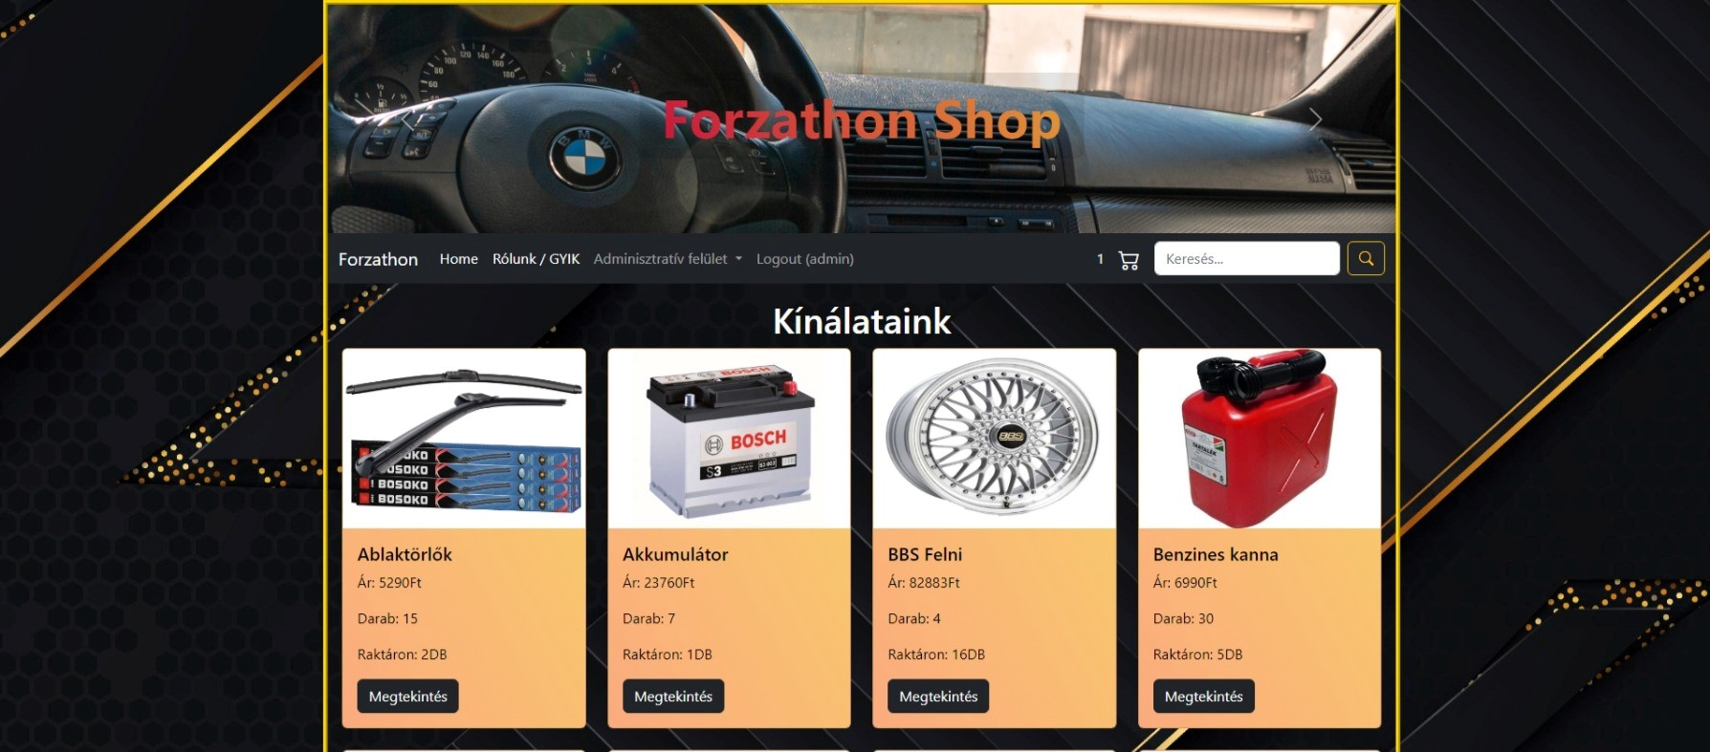
A feladatom
Notes:
Ez egy olyan webalkalmazás ami egy autó-alkatrész bolt webáruházát szimulálja felhasználói és fejlesztői szempontból is.
Minden olyan dolgot lehet rajta végezni mint egy rendes webáruházon: a felhasználó szemszögéből
Bejelentkezés felület
About/GYIK oldal
Áruk megtekintése, kosárba rakás
Rendelés szimulálás
A fejlesztők képesek az árukat kezelni
Új áru felvétele
Áru módosítása
Áru törlése

Slide 4




Fejlesztési környezet
Adatbázis → MySQL
Kliens → VueJs
Powered by:
Backend → NodeJs

Slide 5
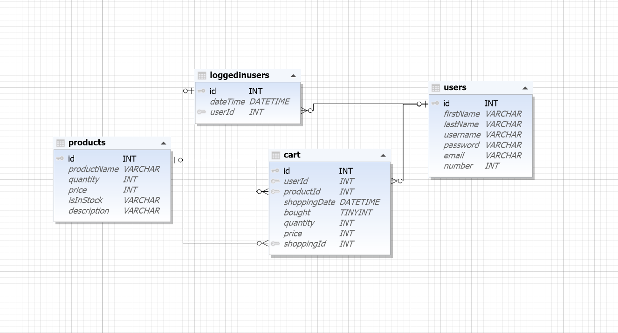
Notes:
Loggedinusersból kapjuk meg a cartba a shoppingId-t.

Slide 6
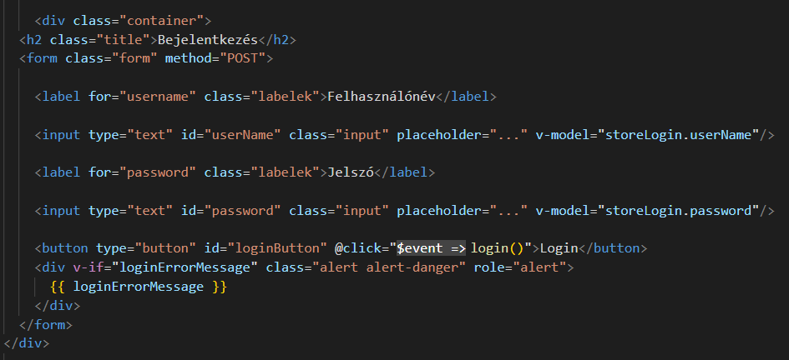
Kiemelt kódrész → A login mező

Slide 7
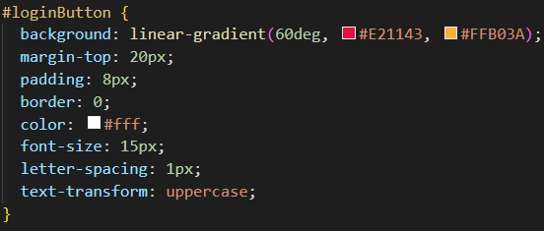
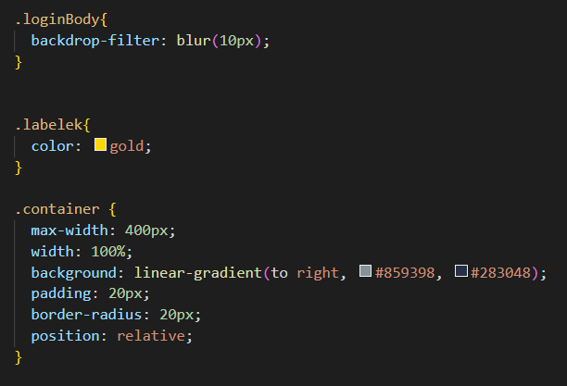
Kiemelt kódrész → A login mező

Slide 8
Köszönöm a figyelmet!

